Slide 1
Wat gaan we doen?
Casus Klaasje
Opdracht 1 t/m 3 maken
Kahootje
Opdracht 4 en 5
Advies voor onze Klaasje

Slide 2
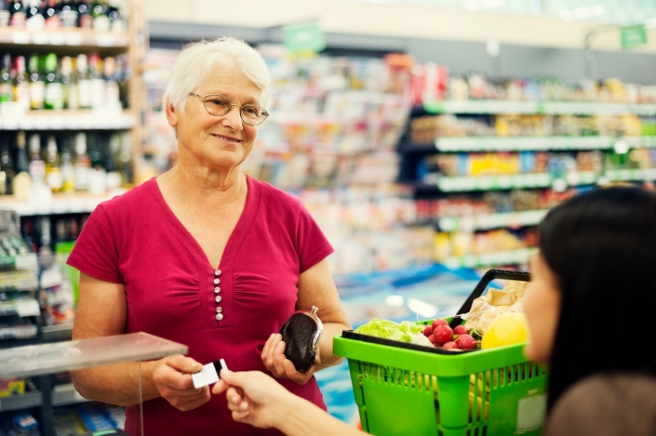
Dit is Klaasje
1,75 meter lang
70 kilo
78 jaar
Vroeger erg sportief
Loopt nu nog maar 2x per week naar de supermarkt
Geniet van haar pensioen

Slide 3
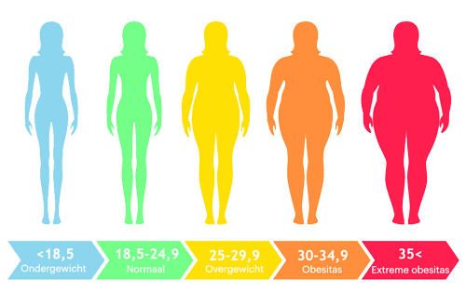
Antwoorden 1 t/m 3
BMI: 22.86 → Ze heeft een normaal gewicht
BMR: 1299 kcal
Energiebehoefte: 1819 kcal

Slide 4
Kahootje
271203

Slide 5
Etiket verpakking

Slide 6
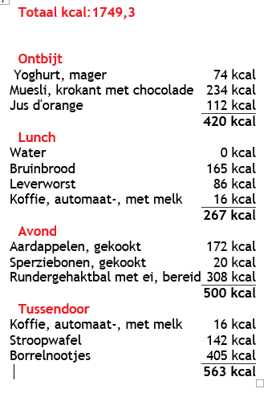
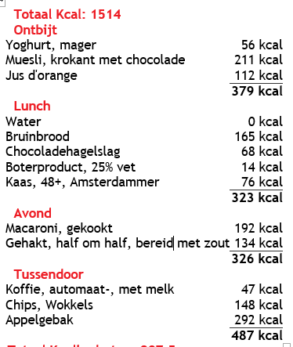
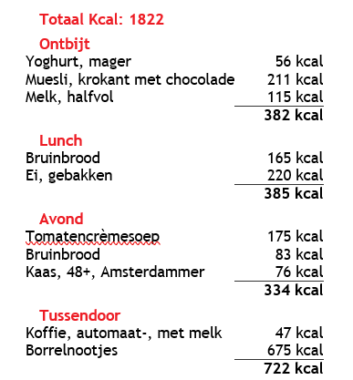
Vraag 4
2 x 100 ml
yoghurt = 78 kcal

Slide 7
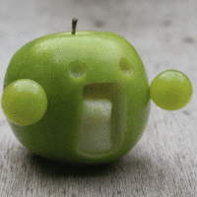
Vraag 5
Jus d’orange → vitamine C
Vitamine C heeft een functie als antioxidant in het lichaam en is nodig voor de vorming van bindweefsel, de opname van ijzer en het in stand houden van de weerstand.
Appel → vitamine C

Slide 8
Vraag 6
Overige producten:
Brood: vitamine B1, B6,B11
B-vitamines activeren de natuurlijke energie in het lichaam. Dit komt doordat B-vitamines belangrijk zijn in onze stofwisseling. Ze maken energie vrij uit de voeding, door een rol te spelen in de verbranding van koolhydraten, vetten en eiwitten. Elke B-vitamine heeft zijn eigen specifieke werking in het lichaam.
Spinazie: vitamine K
Goed voor botopbouw
Kaas: vitamine A, B12, B2
Vitamine A of retinol is van belang voor de normale groei, een gezonde huid, haar en nagels en een goede werking van de ogen en het afweersysteem.
Maar er zijn nog veel meer producten met vitamines!

Slide 9
Advies aan haar
Vis eten of vaker naar buiten gaan
Fruit eten
Soms wat meer kcal

